Slide 1
非制冷红外焦平面阵列技术

Slide 2
内容目录
一、历史的回顾
二、非制冷红外焦平面阵列的原理
三、非制冷红外探测器关键技术
四、非制冷焦平面热像仪的应用及发展趋势

Slide 3
一、历史的回顾
1.1 引言
1.2 非致冷摄像器件的电子材料研究历史
1.3 采用硅读出电路的非制冷热摄像阵列

Slide 4
1.1 引言
1940 年以来不断提供了多种红外探测材料和器件， 有二种非制冷摄像阵列已经受住了时间的考验：一种是使用铁电一热释电材料的测热辐射计，另一种是电阻测热辐射计（材料均有极高的温度电阻系数），二者均不要求致冷工作，但要求温度稳定，均可与集成读出电路的高电学阻抗兼容。

Slide 5
1. 铁电一热释电材料
1.2 非致冷摄像器件的电子材料研究历史
当温度发生变化时，有些晶体相对面上出现电荷积累的现象。即所谓热释电效应。
关于电气石热释电晶体可用作红外探测器的第一个建议是 1938 年提出来的。
Hanel（1961年）也提出在把铁电的温度敏感介电常数用于各独立的测热辐射计。

Slide 6
2 .电阻材料
1.2 非致冷摄像器件的电子材料研究历史
随着80年代微加工技术的日益发展，使热绝缘微结构的制作成为可能，如氧化钒( VOx)有特别高的温度电阻系数。 Pt 和 VOx 组合制造的这种器件，探测率已为 D*= l×10⁹cmHz^{1/2}/W。

Slide 7
1.3 采用硅读出电路的非制冷热摄像阵列
A.铁电一热释电阵列
1987 年，美国陆军夜视实验室和国防高级技术规划局（DARPA）发起了高密度阵列发展 (HIDAD)计划，进而在 1990 年对交付的第一个摄像阵列进行评估。
更大的焦平面阵列满足了所希望的 0. 30 ℃ 指标，测得的 NETD 为 0.08 ℃, 245×328 像元的阵列（ Hansen 等人， 1992 年）采用了 X-Y 寻址阵列。这种器件工作在 BST 探测器材料的相变点附近，使用机械扫描斩波器进行场差处理。

Slide 8
B. 电阻测热辐射计
3.采用硅读出电路的非制冷热摄像阵列
霍尼韦尔采用的途径使用了二维 VOx 电阻阵列,温度每变化 1 ℃,其电阻率变化约为 2 ％。
VOx淀积在 S₃N₄ 桥上，而桥受到读出电路( ROIC)上制作的细臂支撑。这种结构保证了与读出电路(ROIC)的热绝缘，是一种极有效的吸收层设计。
由于采用了在其上装有低功率单节热电温差稳定器(TEC)，因而焦平面保持在室温下工作，这种 ROIC 是一种栅控开关阵列，偏置电流依次通过行中的所有探测器，经由列引线到达列一端上的高速多路传输器并行读出。
1991 年，霍尼韦尔提供了像元间距为 50 μ m . NETD 为 0.1 ℃的红外焦平面阵列探测器.

Slide 9
二、非制冷红外焦平面阵列的原理
2.1 热绝缘结构的重要性
2.2 基本的热探测机构

Slide 10
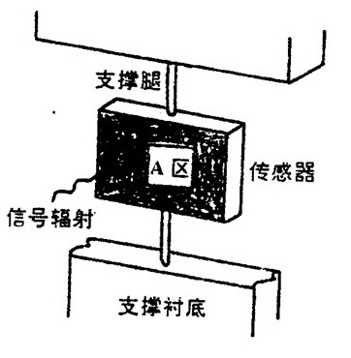
2.1 热绝缘结构的重要性
所有的热红外探测器都表现出随着敏感元，即像素温度改变而出现的某些可测量特性的改变，这是由于像元吸收红外辐射引起的。因而，对各种热红外探测器的分析要从叙述入射辐射功率使温度增加的热流方程式入手。
热红外传感器的原理

Slide 11
热传导机理
在着三种可能的热传导机理：传导，对流和辐射。
传导在阵列内部以下几种方式出现：
热从敏感区沿着其支撑流入衬底，如果敏感区相邻，热可直接从某一像元的敏感区进入邻近像元，这叫做横向热流，由于这种流向降低了图像的分辨率（通常称为串音），因而要予以避免。
对流是热传递的第二种方式。这种方式要求要有周围大气存在。一般说来，在真空封装的热阵列中，这不是一种重要的机理。

Slide 12
第三种热传递机理是辐射。这种场合是从敏感元辐射给周围，周围环境又辐射给敏感元。这种机理对热红外阵列是最理想的。如果主要的热损耗机理是辐射，那么，该阵列就处于背景限，即对其性能的主要理论限制。
为了获得高性能，热阵列应封装在带透红外辐射窗口的真空管壳中。敏感元不应与邻近像元的敏感元相连以免出现因热扩散导致图像分辨率损失（串音）。
假设阵列并不是背景限的，其主要的热损失机理应是顺支撑结构达到衬底的传导引起的。

Slide 13
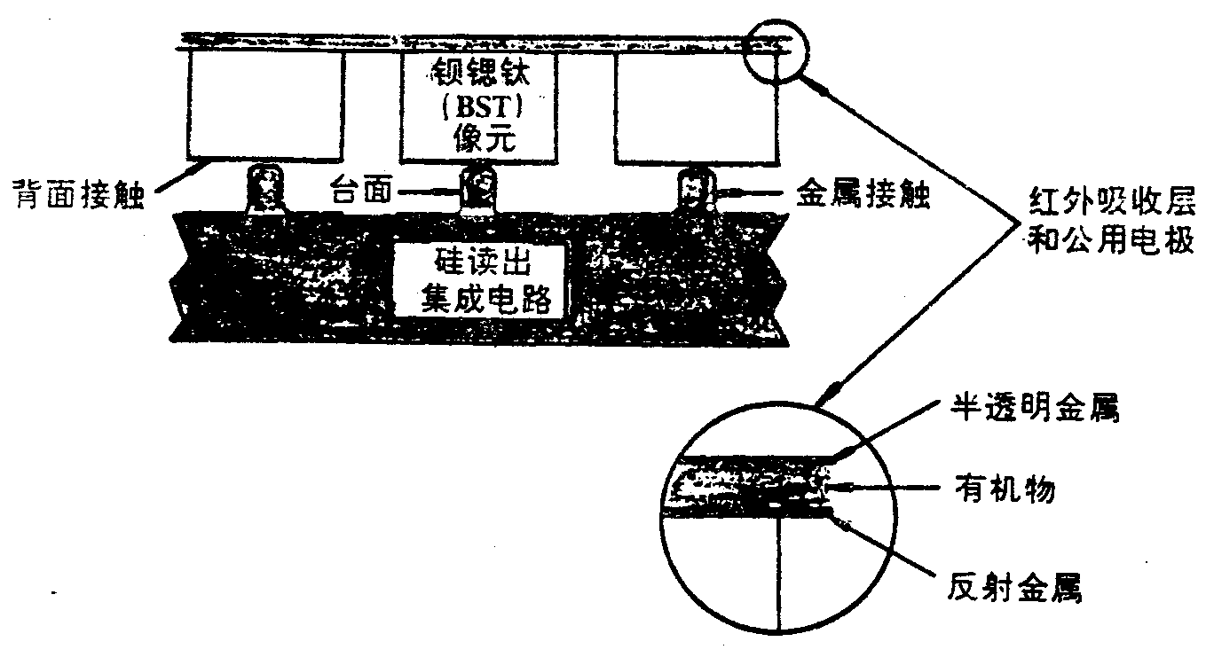
支撑结构
支撑结构是高性能阵列的关键，必须具备三种功能：机械支撑、热传导通道和电学传导通道（假设读出是电学方式而不是光学方式）。
有二种支撑结构。
得克萨期仪器公司采用的凸缘焊接的热释电／铁电测热辐射计混合式阵列。探测层是一种较厚的钡锶钛（ BST ）层（约为 25 μm ) ，Si 衬底上每个像元都配有多路传输器电路。
凸缘焊接把每一像元的二部分连接起来提供机械支撑，良好的电学传导和低的热传导。
图 2 热释电探测器件结构

Slide 14
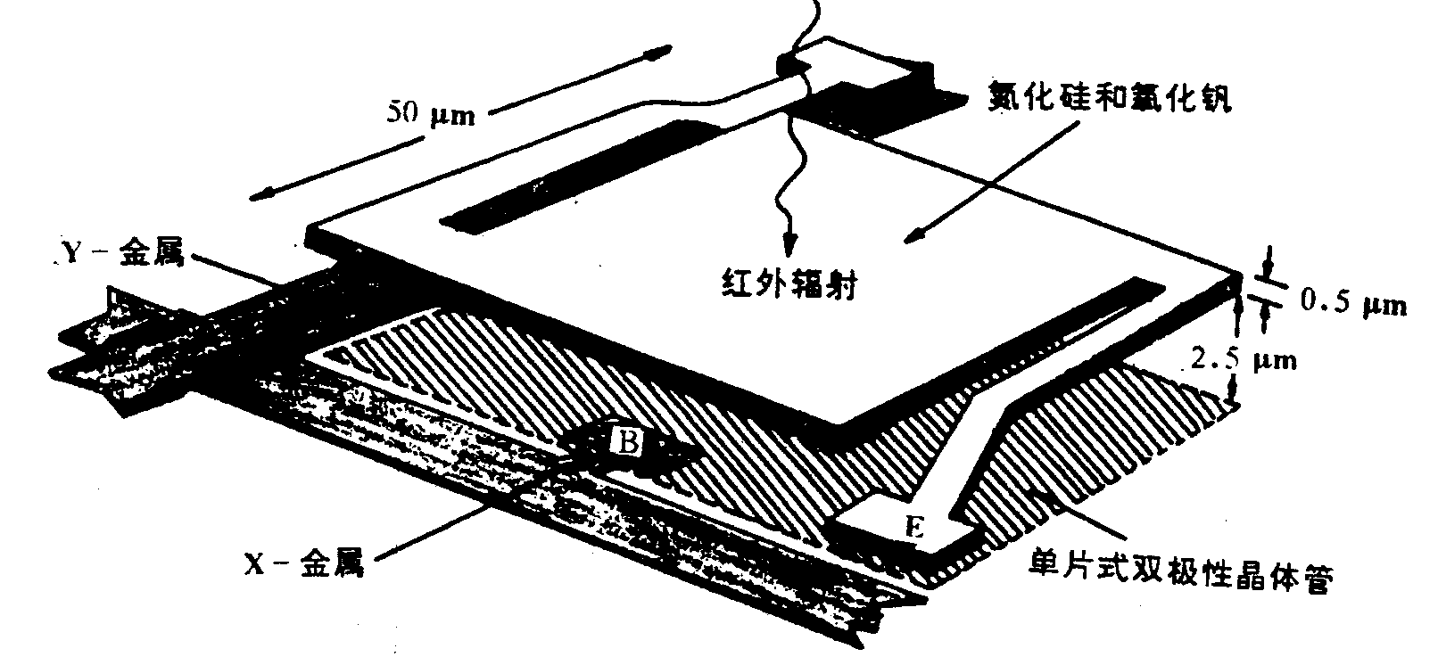

霍尼韦尔单片式测热辐射计阵列采用的薄片式结构(图 3 )。
其探测层是一种淀积在Si₃N₄ 从薄片上的薄膜(<1μm )。膜片高举在 Si 衬底上方，由位于相对对角线两端角上的二只腿支撑。每一像元的电路均嵌入衬底中。在每一像元上都制造好晶体管开关的硅片上淀积包括金属，SiO₂, Si₃N₄ 和 VOx（热敏电阻材料）这样的选定材料薄膜，从而构筑成了这种结构。再把Si 片采用类似于制作集成电路采用的方法进行处理。采用的工序是非常完美的，包括除去衬底和 Si₃N₄膜间的 SiO₂(叫做牺牲层）。在这种结构中，必须小心以免敏感层歪斜和接触衬底，消除这种问题过程叫做应力平衡。

Slide 15
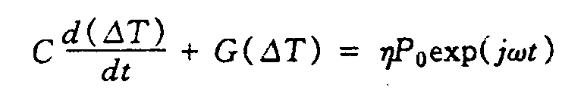

热流动方程式
对红外辐射落到像元上的像元敏感区温度增加的简化分析并不需要了解探测机理。
假定像元敏感区具有热容量C ，主要热损耗机理的热传导(通常是支撑结构的热传导)是 G ，假定功率幅度为P₀的瞬时调制红外辐射落到该像元上，被吸收的入射辐射部分为η，辐射调制的角频率为ω，像元敏感区的温度增加 △ T ，那么表达该像元的热流动方程式就是:
(1)
其中
，t是时间

Slide 16
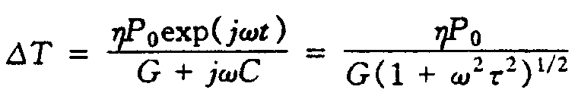
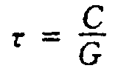
这一简化方程假设:施加的电偏置在敏感区产生的功耗（或是电阻微测热辐射计，或是铁电微测热辐射计工作模式）是可忽略不计的。
上述方程的解是:
(2)
式中,τ是热响应时间，定义为:
方程（ 2 ）是热红外传感器阵列的基础，这个方程叙述了以ω角频率正弦调制的P₀功率幅度辐射落到敏感区时，该像元敏感区的温度增加。像元温度随输入辐射功率的起落上升下降。

Slide 17
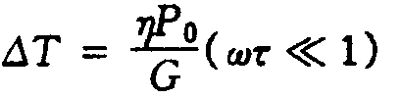
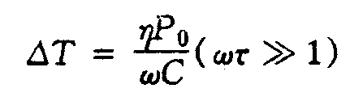
在ωτ<<1的低频时，温度增加是:
在ωτ >>1的高频时，温度增加下降与频率变化相反，用下列方程式表达为:
该方程通常都可用于所有的热探测器。
在热探测器设计方面最为重要的是需要把热传导 G 减到最小(具有片面性)。热绝缘是高性能红外阵列的关键。头等重要的事是设计定为 G 的支撑结构，其次才是选择好探测机理和材料。

Slide 18
那么怎样才能恰到好处地设计出热探测器阵列呢？
第一:设计的支撑结构具有良好的热绝缘，即是用 W / ℃ 表达极小的 G 值。
第二:选择与支撑结构相组合提供高响应率的探测机构和材料。
第三:用J/℃表达的敏感元热容C必须低得足以满足用毫秒表示的响应时间要求。

Slide 19

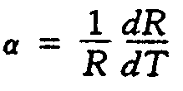

2.2 基本的热探测机构
2.2.1 电阻材料热辐射计
对电阻测热辐射计的分析是假设因红外辐射吸收产生的测热辐射计温度增加 △ T 足够小（在温度传感器中次假设不一定成立），从而使电阻变化 △ R 与 △ T 成线性关系，即是:
所以用 α这个温度电阻系数术语为表达电阻的变化。因此:

Slide 20
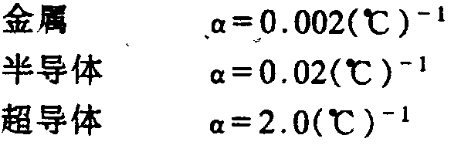
温度电阻系数既可是正值，也可是负值.对于金属材料室温下是正值．也就是电阻随温度增加而增长。对于半导体，温度下通常是负值。对于处于转换边缘的超导体（超导测热辐射计），即使对于高温超导体，其转换边缘低于 300K ，也是正值。典型值是:

Slide 21

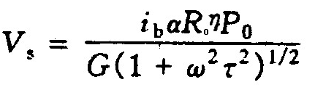
红外像元的响应率 R 定义为输出信号除以落到像元上的输入辐射功率。假设输出信号是电压 Vs ，那么:
式中i_{b}是通过像元的偏置电流。温度增加 △T由方程(2)给出。这样，信号电压就是:
(2)
这样，信号电压就是:
(10)

Slide 22
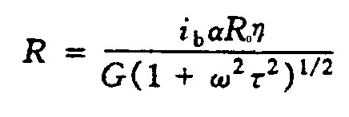
因而响应率由下式给出
(11)
上式表明，响应率与温度电阻系数成正比，而与主要的热损耗机构相关的热传导成反比例。然而，对于非制冷红外电阻测热辐射计， G 值的变化范围宽达几个数量级，
关注两点：
（１）选定的电阻材料，其 α值要尽可能高。
（２）偏置电流的热效应是可以忽略不计的（假设条件），实际上？？？？

Slide 23
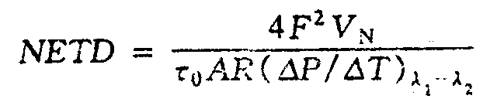
噪声等效温差(NETD)
再来考虑噪声等效温差(NETD). NETD 定义为：使得阵列及其读出电路输出端的信噪比等 于1的覆盖焦平面阵列摄像系统视场的大黑体（面源黑体）的温度变化（也可理解为目标温度分辨率），由下式给出:
(12)
式中 F 是光学焦比， V_{N}是系统带宽内的总电学噪声. τ₀是光学透射率， A 是象元面积， R 是像元的响应率，(△ P/ △ T )_{λ1-λ2}是在λ1-λ2的光谱范围内测得的T温度下黑体辐射计每单位面积功率相对于T 的变化。

Slide 24
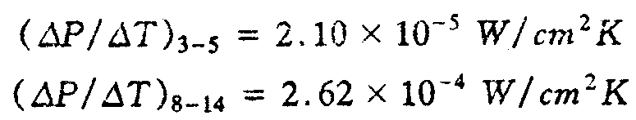
对于 3-5μm和 8 -14μm光谱间隔中 295K 黑体(△ P/ △ T )_{λ1-λ2}的值由下式给出：
方程(12)给出的 NETD 表达式可用于任何探测机构，因此电阻测热辐射计的NETD可通过把表达响应率的表达式方程(11)代入方程(12) ，再代入合适的参数值得到。

Slide 25
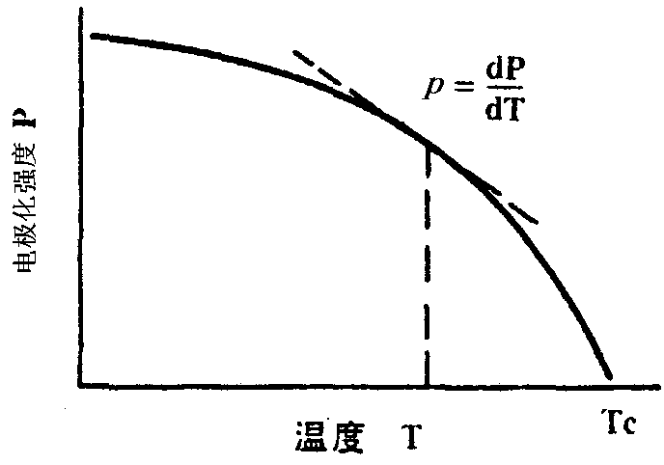
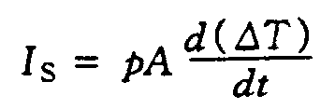
2.2.2热释电探测器和铁电测热辐射计
(13)
式中， A 是像元面积，热释电系数p是工作温度下极化强度与温度曲线的斜率（图 4 ）。
图 4 热释电效应

Slide 26
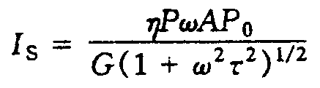

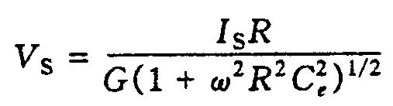
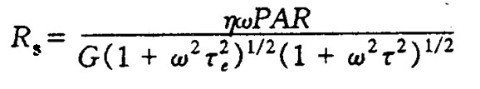
热释电探测器的响应率通过方程(2)(见备注)求得的时间导数求出，再代入方程(13)求Is
热释电信号电压 Vs 是
热释电探测器的响应率 R_{s} 是
(17)
备注：方程(2)
(2)

Slide 27

这样，热释电探测器就有电学响应时间和热响应时间二个参数。通常低损耗正切材料的低频调制电学响应时间通常比热响应时间长。例如，30Hz损耗正切为 0.01 的材料电学时间常数为 0.53 毫秒，而典型的热响应时间为 10 毫秒。
方程(17)表示热释电探测器没有直流响应，必须采用辐射调制器(称作斩波器)，即将静态的红外输入信号转换为交变的红外输入信号。图 5 是响应率与调制频率的关系。

Slide 28
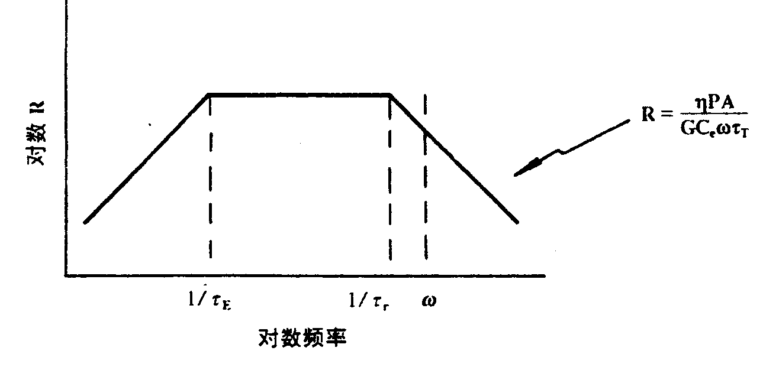
图 5 热释电探测器响应率与调制频率的函数关系

Slide 29
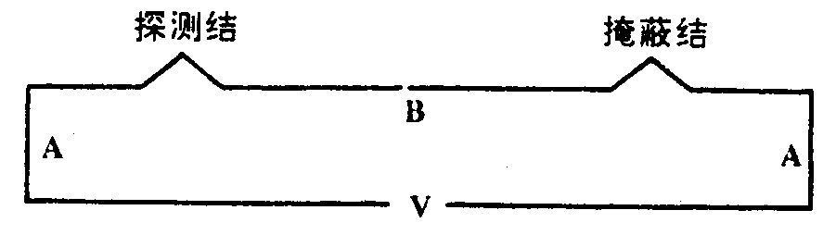
2.2.3 热电温差探测器
热电温差效应发生在由二点连结的二种不同电导材料组成的电路中（热电偶），(图 6) 如果结处在不同的温度时，称为热电温差电压,其电压在电路接通时将受到检测，如图所示。电压的幅度取决于材料的种类和结间的温差.通过把热冷结电学串行连接，即称热电堆
图 6 辐射热电偶， A 是材料 A,B是材料 B ; V 是热电温差电压。

Slide 30

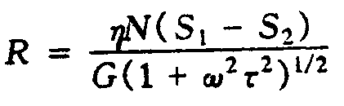
为了把热电温差效应用作红外探测器，热电偶或热电堆要以薄膜的形式淀积在热绝缘衬底上(图 7 ),温差信号电压 Vs下式给出
(21)
式中， S₁和 S₂ 是热电温差系数(Seebeck 系数) ，二者之差叫做结的热电温差功率(热电功率) ，热结淀积在在像元的热绝缘部分，而冷结则淀积在周围衬底上，也就是冷结是进入衬底的热沉。根据方程(2)和(21) ，热电温差像元的响应率 R 是:
(22)

Slide 31

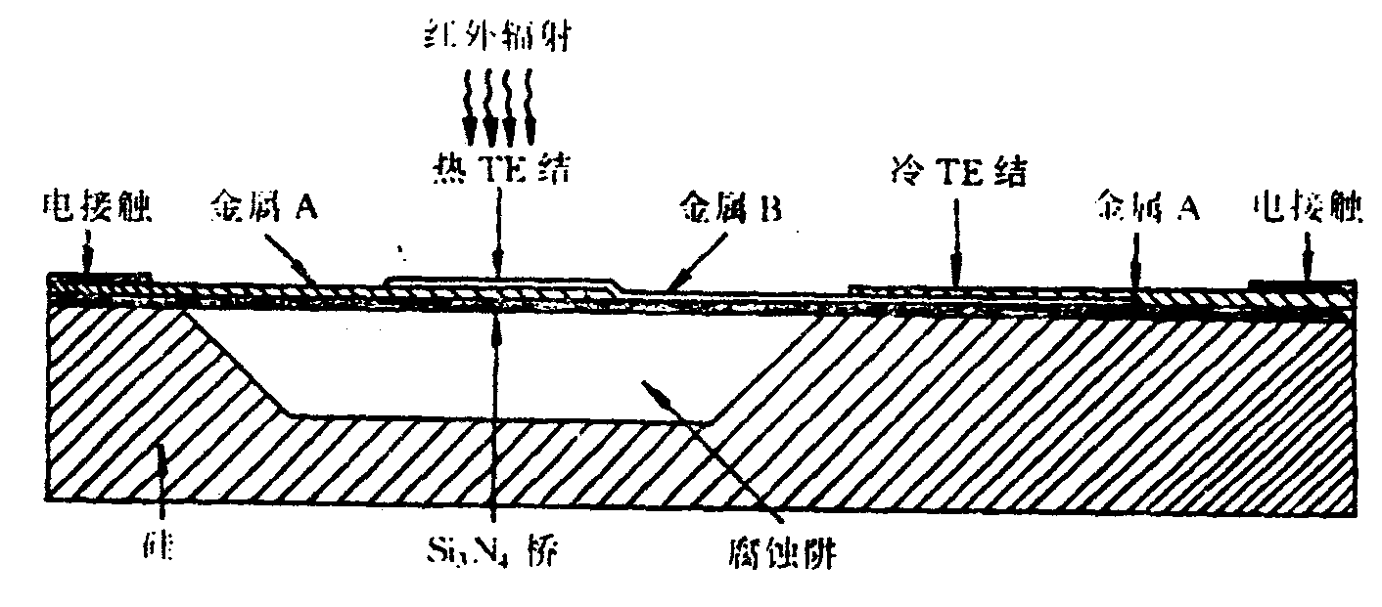
式中，η是光学吸收系数，而
虽然热电温差探测器的响应率低。但这种探测器是非偏置工作的，显示出无任何过剩噪声（感应电流），制作上也较为简单。
图 7 霍尼韦尔的热电温差探侧器的结构

Slide 32
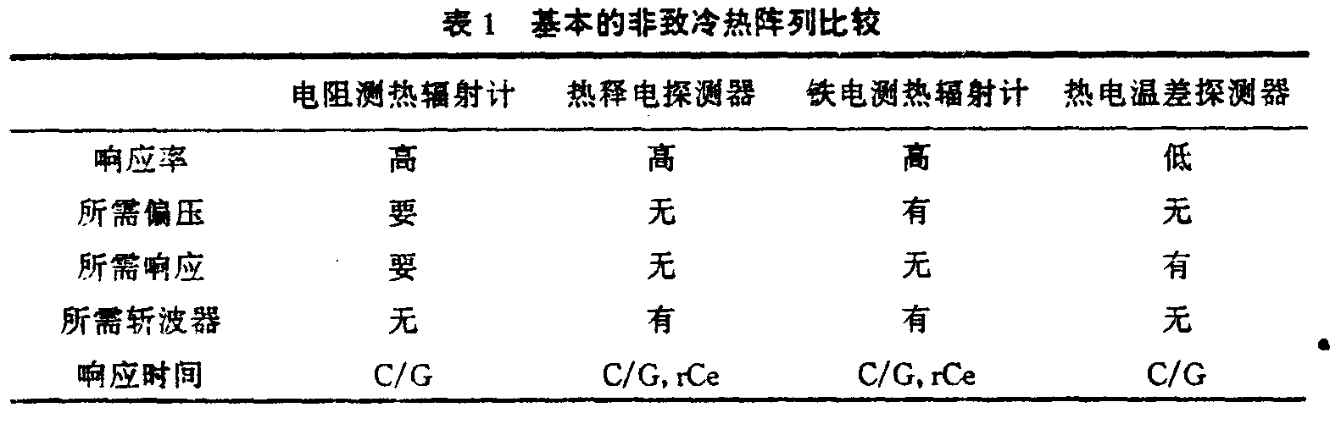
其中C / G 是像元的热容与热传导比；rCe 是像元的热损耗电阻与电容的乘积。

